Slide 1

Em hiểu như thế nào là trải nghiệm?

Slide 2
Ghi ra giấy những trải nghiệm đáng nhớ cuả bản thân.
Trong những trải nghiệm đó, em ấn tượng nhất với trảo nghiệm nào? Vì sao?

Slide 3


Slide 4
I. TRƯỚC KHI NÓI
+ Lựa chọn một trải nghiệm thú vị
+ Chú ý từ ngữ, câu văn quan trọng (câu giới thiệu, thời gian, không gian, sự việc, cảm xúc của bản thân…)
+ Ghi ra giấy những ý quan trọng và sắp xếp theo trật tự phù hợp
1. CHUẨN BỊ NỘI DUNG NÓI
2.
TẬP LUYỆN
+ Tập luyện một mình
+ Trình bày trước bạn bè, người thân
+ Chọn cách nói tự nhiên, gần gũi, rút kinh nghiệm sau những lần tập luyện

Slide 5
II. TRÌNH BÀY BÀI NÓI
1
MỞ ĐẦU
Chào hỏi, giới thiệu về câu chuyện
Nêu sự việc, tình huống đó diễn ra vào thời gian nào? Ở đâu?
NỘI DUNG CHÍNH
Sự việc, tình huống đó cụ thể như thế nào?
2
+ Cảm xúc, tâm trạng, suy nghĩ của em khi trải qua sự việc đó.
+ Bài học nhận được
KẾT THÚC
3
Phát biểu suy nghĩ của em, lời cảm ơn

Slide 6

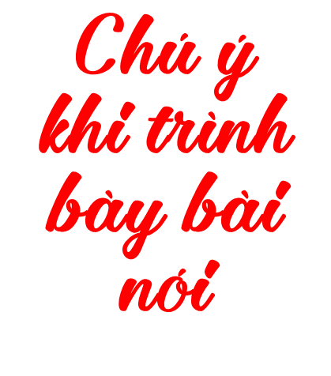
1. Nói to, rõ ràng, truyền cảm, thống nhất ngôi kể
2. Kể về trải nghiệm theo dàn ý, đảm bảo thời gian quy định
3. Sử dụng các yếu tố phi ngôn ngữ phù hợp (cử chỉ, ánh mắt, nét mặt…)
4. Kết hợp trình bày câu chuyện với sử dụng tranh ảnh, bài hát để tăng sức hấp dẫn

Slide 7
III. SAU KHI NÓI
NGƯỜI NGHE
NGƯỜI NÓI
- Chia sẻ và nêu cảm nhận về phần trình bày của bạn với thái độ chân thành, tôn trọng.
- Có thể trao đổi về:
+ Nội dung bài nói
+ Cách trình bày
- Tiếp thu những góp ý xác đáng, cầu thị của người nghe
- Trao đổi về những điều nghe chưa rõ. Trả lời câu hỏi của người nghe (nếu có)

Slide 8



Trải nghiệm về một buổi về quê thăm ông bà
Trải nghiệm về một kỉ niệm tuổi thơ
Trải nghiệm về một trò chơi dân gian

Slide 9


Các em hãy chọn 1 trong 2 trải nghiệm còn lại (hoặc trải nghiệm khác) nhé!

Slide 10
Trải nghiệm về một kỉ niệm tuổi thơ
Trong mỗi cuộc đời, có biết bao kỉ niệm đẹp về tình cảm gia đình và tình bạn, những kỷ niệm ấy thật thiêng liêng cao đẹp biết bao. Nhưng ấn tượng sâu nặng nhất đối với tôi là những kỷ niệm hồi học ở trường tiểu học.
Ngôi trường của tôi ở nông thôn nên không có nét đẹp gì đặc biệt. Nhưng nó đã mang lại cho tôi kỷ niệm ngọt ngào khi lần đầu bước vào trường: cô giáo dạy tôi nắn nót từng chữ, đôi tay của cô nắm chặt tay tôi để rèn chữ, bàn tay cô ấm áp làm sao và cô lại còn tập cho chúng tôi múa hát, giọng cô trong trẻo làm sao. Thời gian trôi qua mau, kỷ niệm lại càng có nhiều với mái trường này... Tôi còn nhớ mãi những kỷ niệm đẹp lúc ra chơi, cùng các bạn chơi đủ các trò, nào là: chơi đuổi bắt, nhảy dây, chơi cầu nhưng ấn tượng sâu nhất đối với tôi đó là trò chơi bịt mắt bắt dê. Hôm ấy vào giờ ra chơi, Lan rủ các bạn trong lớp cùng nhau chơi. Đông quá các bạn phải oẳn tù tì xem ai bắt, cuối cùng là Nam bắt.

Slide 11
Lan dùng khăn quàng của mình để bịt mắt Nam lại, các bạn chạy xoay vòng cậu ta, lúc này bạn ấy không thấy gì cả, chỉ tóm bừa nên chúng tôi chạy tán loạn. Bỗng dưng dính một người, Nam sờ từ đầu cho đến tóc và khẳng định là Nga. Nam bỏ khăn ra nhìn, hóa ra đó là bạn lớp khác. Lúc này hai người đều đỏ mặt còn các bạn cùng chơi thì bật cười. Bỗng dưng có một tiếng nói to “Cho tôi chơi với!” Đó chính là Thành, người bạn hay đùa nhất của lớp tôi. Bạn ấy từ trong lớp chạy ra và xung phong bắt. Lan dùng khăn bịt mắt Thành lại, các bạn bắt đầu trốn, Thành đứng giữa sân nhìn qua nhìn lại chẳng thấy gì cả, nhưng hình như bạn ấy đang nghe tiếng bước chân của Hiền. Hiền thấy thế liền chạy qua cột cờ và dừng chân lại, đứng nép một bên. Thành nhào tới bắt, ai ngờ Thành bắt dính cột cờ, cả lớp cười lăn lộn, Thành cũng ôm mặt cười. Tiếng trống tùng tùng báo hiệu giờ vào học, thế là giờ ra chơi đã hết, vào lớp các bạn đều dùng tập, sách để quạt cho mát. Đó là một kỷ niệm sâu sắc nhất với tôi dưới mái trường này.
Tuy bây giờ đã học cấp II những kỷ niệm trong sáng hồn nhiên ấy tôi vẫn nhớ. Nhớ đến để thấy thời tiểu học đẹp đẽ làm sao và đó sẽ là kỷ niệm theo tôi trong suốt những năm tháng ngồi trên ghế nhà trường

Slide 12
PHIẾU ĐÁNH GIÁ THEO TIÊU CHÍ
Nhóm:……….
Tiêu chí | Mức độ
 | Chưa đạt | Đạt | Tốt
1. Chọn được nội dung hay, đúng yêu cầu | Chưa kể được câu chuyện theo yêu cầu | Có kể được một số sự việc nhưng chưa trọng tâm | Câu chuyện thú vị, hấp dãn và ấn tượng
2. Nội dung phong phú, hấp dẫn | ND sơ sài, không nêu sự kiện, chưa hấp dẫn | Có nhiều sự kiện của câu chuyện, được sắp xếp hợp lí | Nội dung câu chuyện thú vị, hấp dãn và ấn tượng
3. Nói to, rõ ràng, truyền cảm. | Nói nhỏ, khó nghe; nói lắp, ngập ngừng… | Nói to nhưng đôi chỗ lặp lại hoặc ngập ngừng 1 vài câu. | Nói to, truyền cảm, hầu như không lặp lại hoặc ngập ngừng.
4. Sử dụng yếu tố phi ngôn ngữ phù hợp. | Điệu bộ thiếu tự tin, mắt chưa nhìn vào người nghe; nét mặt chưa biểu cảm hoặc biểu cảm không phù hợp. | Điệu bộ tự tin, mắt nhìn vào người nghe; nét mặt biểu cảm phù hợp với nội dung câu chuyện. | Điệu bộ rất tự tin, mắt nhìn vào người nghe; nét mặt sinh động.
5. Mở đầu và kết thúc hợp lí | Không chào hỏi/ và không có lời kết thúc bài nói. | Có chào hỏi/ và có lời kết thúc bài nói. | Chào hỏi/ và kết thúc bài nói một cách hấp dẫn.
Tổng:………/10 điểm

Slide 13
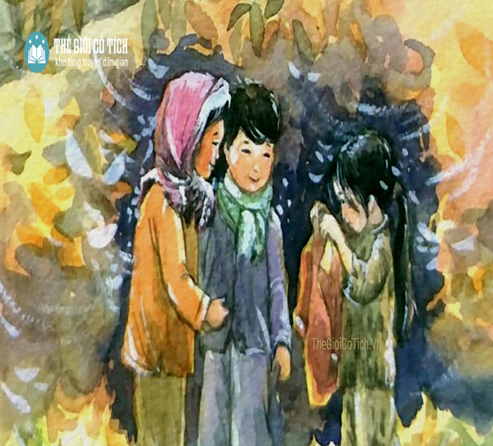
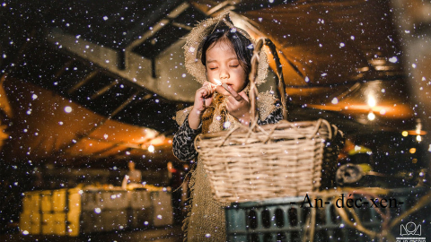

CỦNG CỐ, MỞ RỘNG
Gió lạnh đầu mùa
Cô bé bán diêm

Slide 14

CỦNG CỐ, MỞ RỘNG
Tên truyện Đặc điểm | Cô bé bán diêm | Gió lạnh đầu mùa
Thể loại
Nhân vật
Người kể chuyện
Truyện ngắn
Truyện ngắn
Cô bé bán diêm, bà
Hai chị em Sơn, Hiên
Ngôi thứ 3
Ngôi thứ 3

Slide 15
CỦNG CỐ, MỞ RỘNG
2. Chọn một truyện kể em yêu thích và thực hiện các yêu cầu sau:
Xác định người kể chuyện.
Tóm tắt cốt truyện
Phân tích đặc điểm nổi bật ở một nhân vật mà em yêu thích

